Slide 1
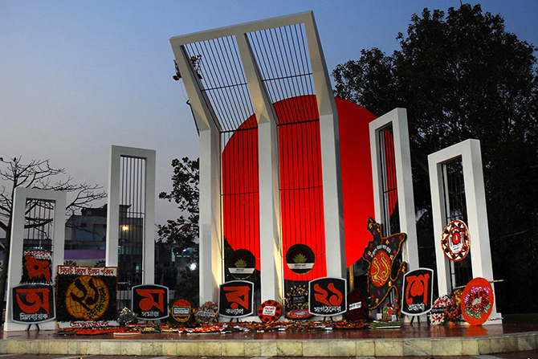
সবাইকে শুভেচ্ছা

Slide 2
উপস্থাপনায়
মোঃ রফিকুল ইসলাম
সহকারী শিক্ষক
পূর্ব বড় চর সরকারি প্রাথমিক বিদ্যালয়
হবিগঞ্জ সদর,হবিগঞ্জ
শ্রেণিঃ তৃতীয়
বিষয়ঃ বাংলা
সময়ঃ ৪৫ মিনিট

Slide 3
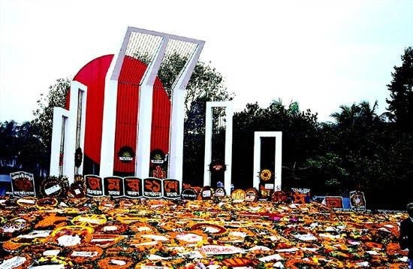
চল আমরা সবাই মিলে একটি গান শুনি
গানটি কাদেরকে নিয়ে?

Slide 4
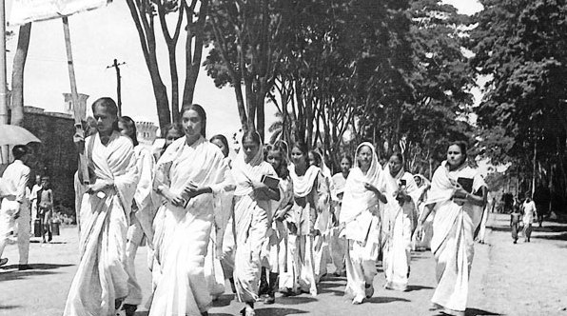
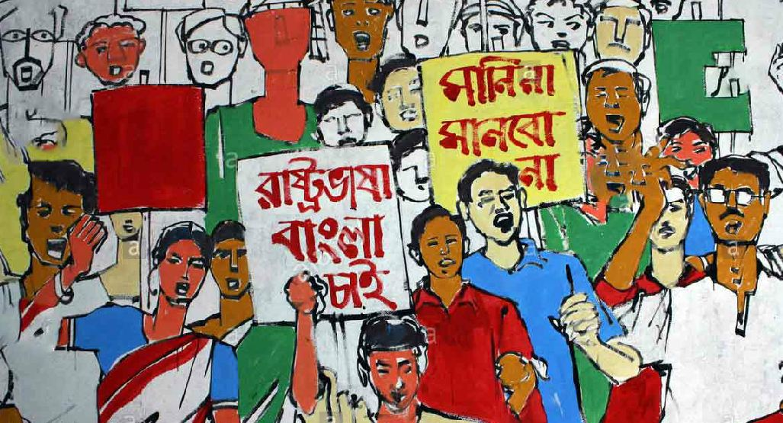
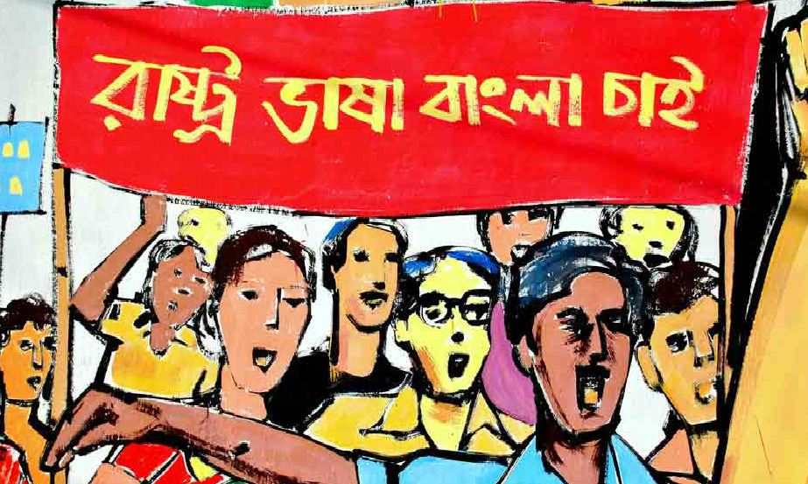
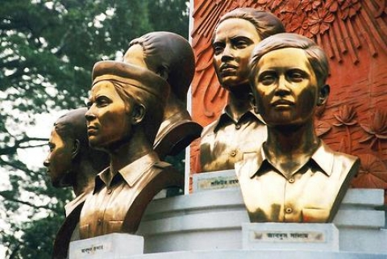
তোমরা কি জান এগুলো কিসের ছবি?
ভাষা আন্দোলন ভাষা শহিদ ও শহীদ মিনারের ছবি

Slide 5
ভাষা শহীদদের কথা
পাঠ্যাংশ: ফেব্রুয়ারী মাসের ………………. ভাষাশহীদ।

Slide 6
শিখনফল
এ পাঠ শেষে শিক্ষার্থীরা-
1.১.1 বর্ণ ও যুক্তবর্ণ সহযোগে তৈরী শব্দ শুনে স্পষ্ট ও শুদ্ধভাবে বলতে পারবে।
১.১.২ বর্ণ ও যুক্তবর্ণ সহযোগে তৈরী শব্দযুক্ত বাক্য শুনে স্পষ্ট ও শুদ্ধভাবে বলতে পারবে।
১.৩.১ আদেশ শুনে পালন করতে পারবে।
৩.১.২ পরিচিতি বিষয়ে বর্ণনা শুনে বুঝতে পারবে।

Slide 7
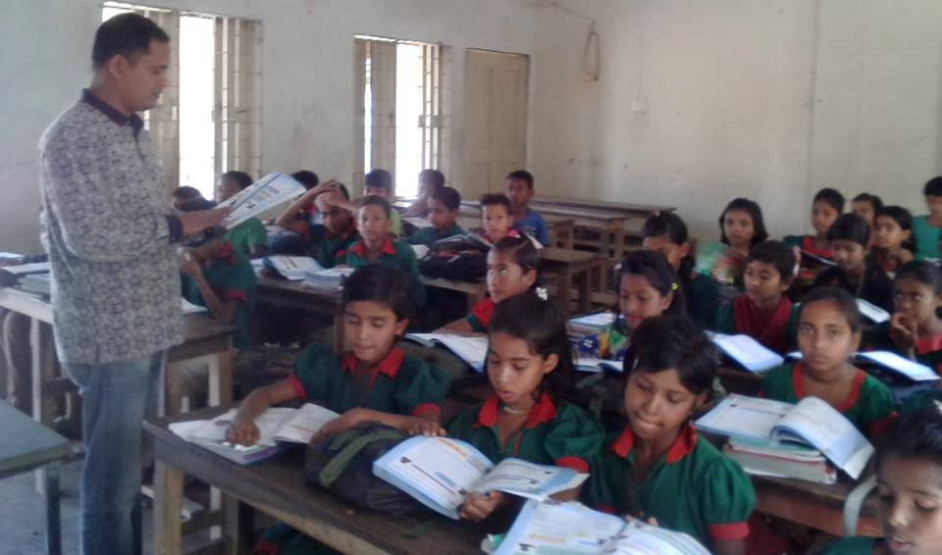
মোফাকখারুল আলম, সহকারী শিক্ষক, গড়াডোবা সরকারী প্রাথমিক বিদ্যালয় , কেন্দুয়া, নেত্রকোণা।
শিক্ষকের আদর্শ পাঠ

Slide 8
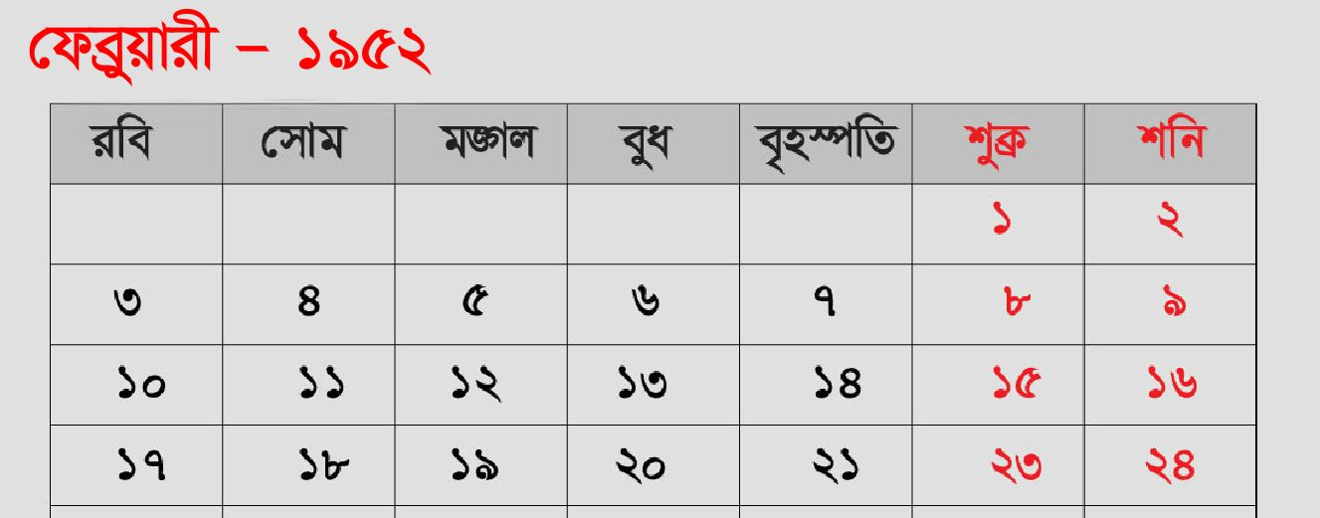
ফেব্রুয়ারী মাসের ২১ তারিখ। ১৯৫২ সাল।

Slide 9
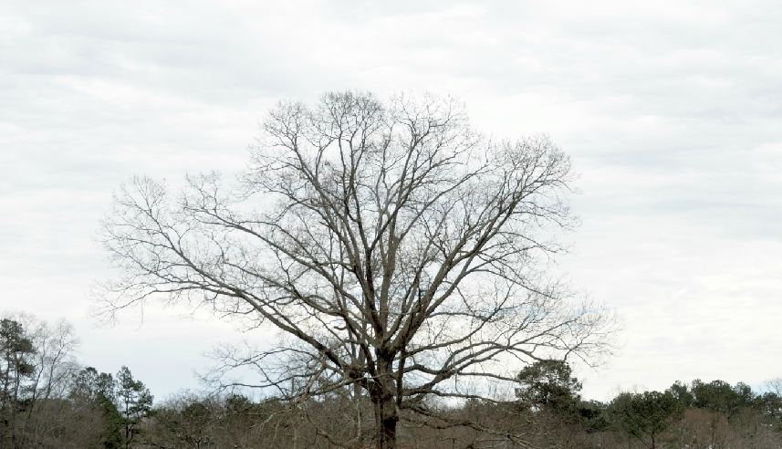
ফাল্গুন মাস। কোনো কোনো গাছ থেকে পাতা ঝড়ে পড়ছে।

Slide 10
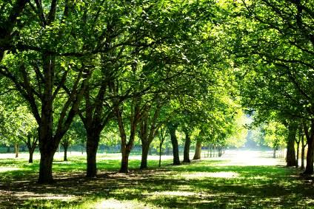
কিছু কিছু গাছে নতুন পাতা গজিয়েছে। পলাশ ফুল ফুটেছে।

Slide 11
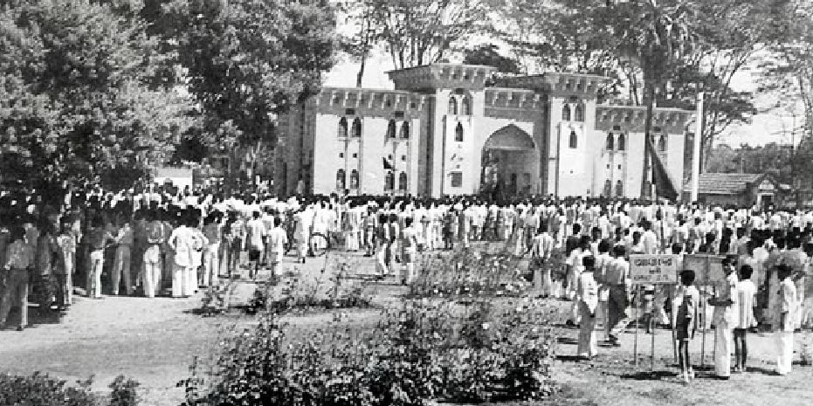
ঢাকা বিশ্ববিদ্যালয় এলাকা। চারদিকে থমথমে ভাব।
মোফাকখারুল আলম, সহকারী শিক্ষক, গড়াডোবা সরকারী প্রাথমিক বিদ্যালয় , কেন্দুয়া, নেত্রকোণা।
মোফাকখারুল আলম, সহকারী শিক্ষক, গড়াডোবা সরকারী প্রাথমিক বিদ্যালয় , কেন্দুয়া, নেত্রকোণা।

Slide 12
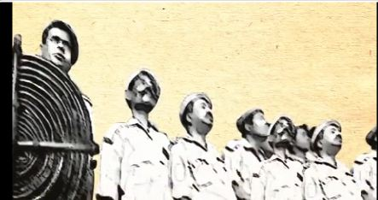
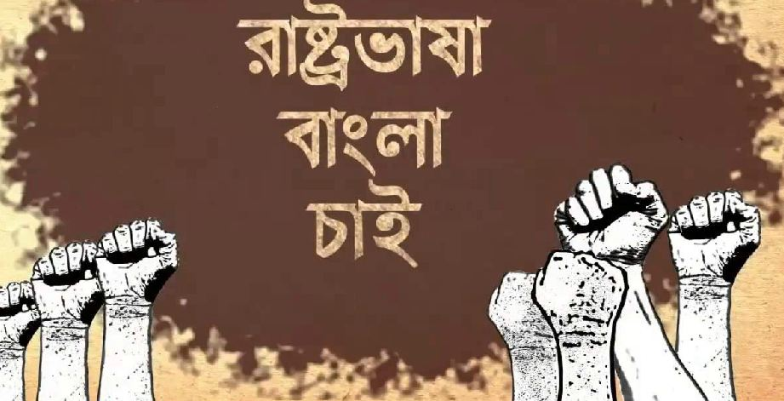
পুলিশ মিছিল করতে নিষেধ করেছে।
বাংলাকে রাষ্ট্রভাষা করার দাবি ছাত্রদের।
মোফাকখারুল আলম, সহকারী শিক্ষক, গড়াডোবা সরকারী প্রাথমিক বিদ্যালয় , কেন্দুয়া, নেত্রকোণা।
মোফাকখারুল আলম, সহকারী শিক্ষক, গড়াডোবা সরকারী প্রাথমিক বিদ্যালয় , কেন্দুয়া, নেত্রকোণা।

Slide 13
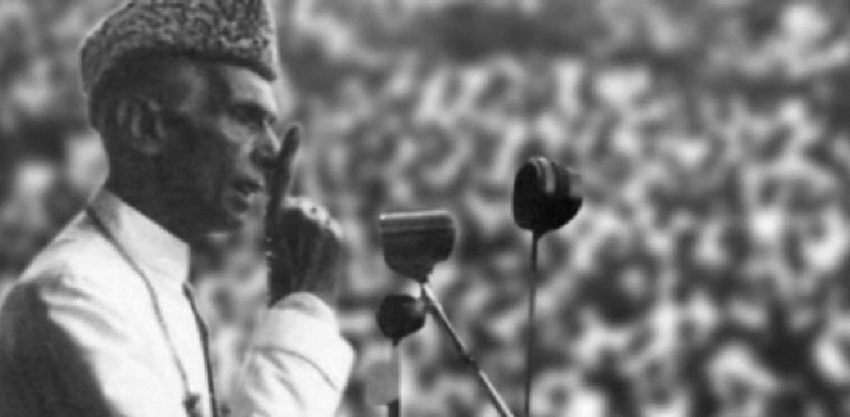
পাকিস্তান সরকার চায় উর্দূকে রাষ্ট্রভাষা করতে।
বাঙ্গালীর মুখের ভাষা কেড়ে নিতে চায়।
মোফাকখারুল আলম, সহকারী শিক্ষক, গড়াডোবা সরকারী প্রাথমিক বিদ্যালয় , কেন্দুয়া, নেত্রকোণা।

Slide 14
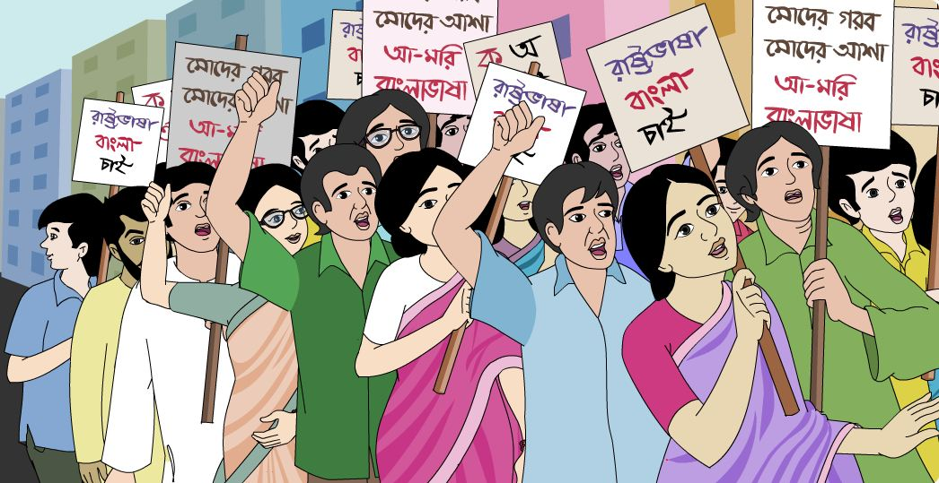
কিন্তু ছাত্রজনতা তা মানবে না। তারা মিছিল করবে। টগবগে তরুনেরা বেপরোয়া।
মোফাকখারুল আলম, সহকারী শিক্ষক, গড়াডোবা সরকারী প্রাথমিক বিদ্যালয় , কেন্দুয়া, নেত্রকোণা।

Slide 15
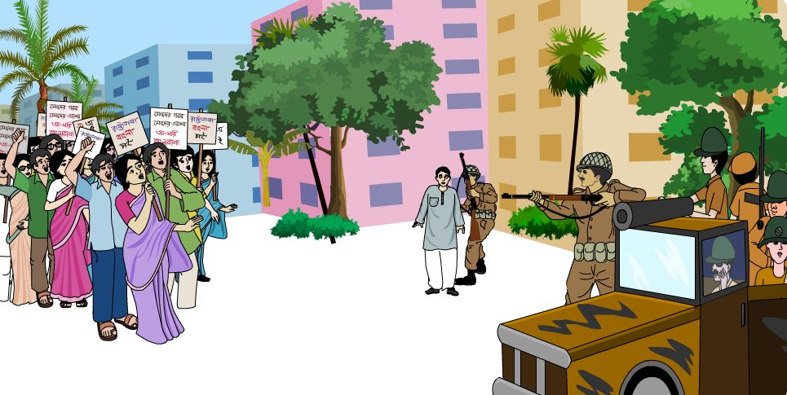
প্রয়োজনে তারা জীবন দেবে। মায়ের ভাষার দাবি ছাড়বে না।

Slide 16
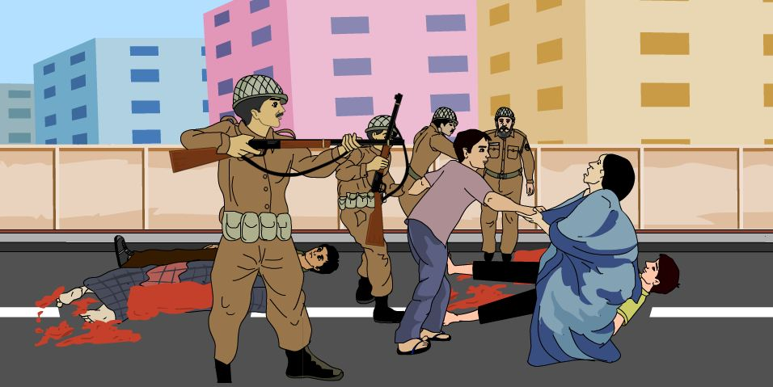
মিছিল বের হলো। পুলিশ গুলি করল।

Slide 17
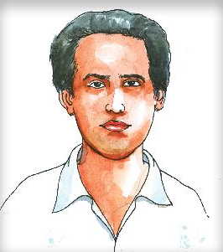
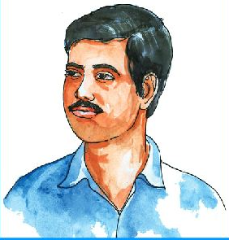
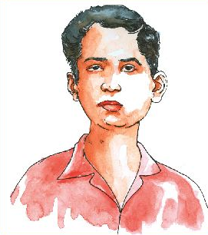
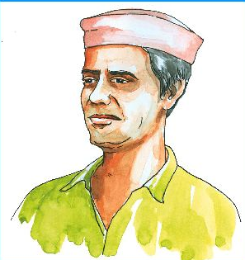
গুলিতে নিহত হলো রফিক, সালাম,
বরকত, জব্বার নাম না জানা অনেকে।
তারা আমাদের ভাষা শহিদ।
রফিক
সালাম
বরকত
জব্বার
মোফাকখারুল আলম, সহকারী শিক্ষক, গড়াডোবা সরকারী প্রাথমিক বিদ্যালয় , কেন্দুয়া, নেত্রকোণা।
মোফাকখারুল আলম, সহকারী শিক্ষক, গড়াডোবা সরকারী প্রাথমিক বিদ্যালয় , কেন্দুয়া, নেত্রকোণা।

Slide 18
শব্দগুলো পাঠ থেকে খুজে বের করি । অর্থ বলি।
থমথমে
বিপদে ভয়ে নিরব অবস্থা
মিছিল
শোভাযাত্রা,
মোফাকখারুল আলম, সহকারী শিক্ষক, গড়াডোবা সরকারী প্রাথমিক বিদ্যালয় , কেন্দুয়া, নেত্রকোণা।

Slide 19
শব্দগুলো পাঠ থেকে খুজে বের করি । অর্থ বলি।
টগবগে
গরম হয়ে ওঠা।
বেপরোয়া
ভয়হীন।

Slide 20
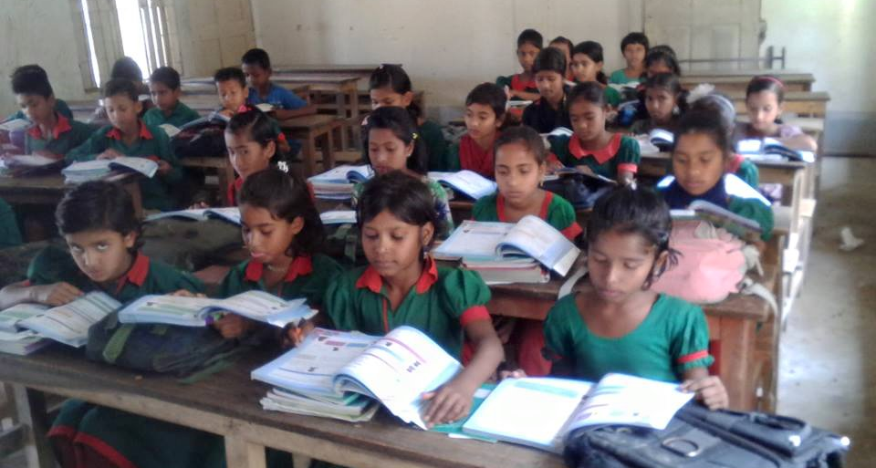
শিক্ষার্থীর সরব পাঠ।

Slide 21
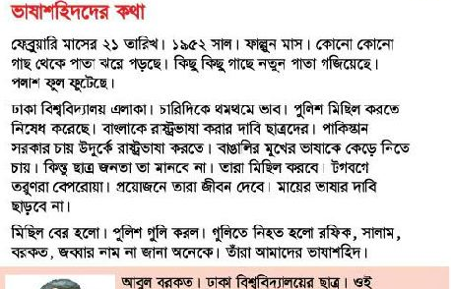
বইয়ের সাথে সংযোগ স্থাপন।

Slide 22
যুক্তবর্ণগুলো দেখি ও যুক্তবর্ণ দিয়ে গঠিত শব্দগুলো পড়ি ও লিখি।
=
+
=
বস্তা, সস্তা
স
স্ত
পাকিস্তান
ত
ল্গ
ফাল্গুন
=
+
=
বল্গা
ল
গ
বিশ্ববিদ্যালয়
=
+
=
অশ্ব, বিশ্ব
শ
ব
শ্ব
ষ
ষ্ট্র
রাষ্ট্রভাষা
=
+
+রফলা=
উষ্ট্র,লোষ্ট্র
ট

Slide 23
জোড়ায় কাজ
সময়ঃ ৪ মিনিট
ঘরের ভেতরের শব্দগুলো খালি জায়গায় বসিয়ে বাক্য তৈরি করি।
মিছিলে
মাতৃভাষা
হাসপাতালে
বেপরোয়া
ক. তরুণদের মধ্যে সব সময় ...............ভাব ।
খ. একুশে ফেব্রুয়ারির …..............খালি পায়ে যেতে হয়।
গ. অসুস্থ মানুষ.................. ভর্তি হয়।
ঘ. বাংলা আমাদের ............ ।

Slide 24
একক কাজ
মুখে মুখে উত্তর বলি ও লিখি।
ক. ফেব্রুয়ারী মাসে ফোটে এমন কয়েকটি ফুলের নাম কী কী? লিখ।
খ. ভাষা শহিদেরা কিসের জন্য জীবন দিয়েছিলেন?
উত্তর: পলাশ, গাদা, ডালিয়া, বকুল, জবা, ইত্যাদি।
উত্তর: মাতৃভাষা বাংলা প্রতিষ্ঠার জন্য জীবন দিয়েছিলেন।

Slide 25
দলের কাজ
ভাষাশহিদ রফিক দল
ভাষাশহিদ বরকত দল
ভাষা শহিদ সালাম দল
নাম বোঝায় এমন শব্দ লিখি।
মাসের নাম………….
ফুলের নাম………….
জায়গার নাম…………
নিচের শব্দ গুলো দিয়ে বাক্য লিখি
পাতা………………
ভাষা………………
গুলি………………
বিপরীত শব্দ লিখ
ধনী =.………….
সম্ভব=………….
জীবন=………….

Slide 26
মূল্যায়ন
মুখে মুখে উত্তর বলি ও লিখি।
ক. ১৯৫২ সালের ২১ ফেব্রুয়ারী কে কে শহীদ হয়েছিল?
খ. ছাত্ররা কী দাবী জানিয়েছিল?

Slide 27
ডান দিক থেকে শব্দটি বেছে নিয়ে খালি জায়গায় বসাই।
ক. কিছু কিছু গাছে ...............গজিয়েছে।
খ. পুলিশ …..............করতে নিষেধ করেছে।
গ. টগবগে তরুনেরা .................. ।
ঘ. ভাষা শহিদেরা ................. ভালোবাসতেন।
বেপরোয়া
পাতা
মাতৃভাষাকে
মিছিল

Slide 28
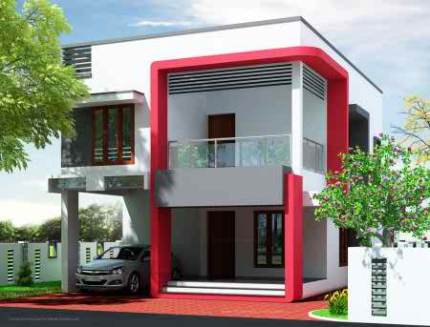
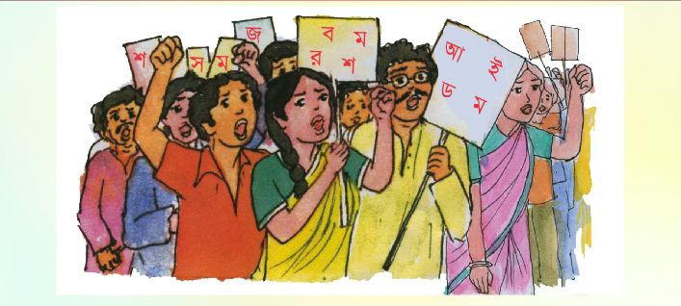
বাড়ীর কাজ
ছবি দেখি, ছবি নিয়ে ভাবি। ছবি দেখে তিনটি বাক্য লিখে নিয়ে আসবে।

Slide 29
আস আমরা সবাই মিলে দেশকে ভালবাসি ভাষা শহীদদের স্মরণ করি।
ধন্যবাদ

